Slide 1
Introducción a la asignatura.
Concepto de Ingeniería de software, Ciclo de vida, calidad
Ingeniería de Software

Slide 2
Sumario:
Introducción a la asignatura. Evaluación
Concepto de Ingeniería de software. Surgimiento, evolución y actualidad
Ciclo de Vida del Software.
Administración, Economía de Proyectos de Software
Recomendaciones para enfrentar un proyecto de software
Calidad
Características medibles de la calidad del software

Slide 3
¿Cómo se evalúa la asignatura ?
Evaluaciones sistemáticas
  Seminarios (4)
      Informe escrito
      Exposición
      Pregunta escrita
  Proyecto
      Planificación
      Entregas frecuentes ajustadas a la planificación
Trabajo en equipos
Aprobado en IS= Aprobado en seminarios + aprobado en proyecto

Slide 4
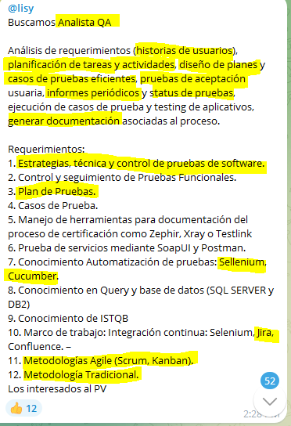
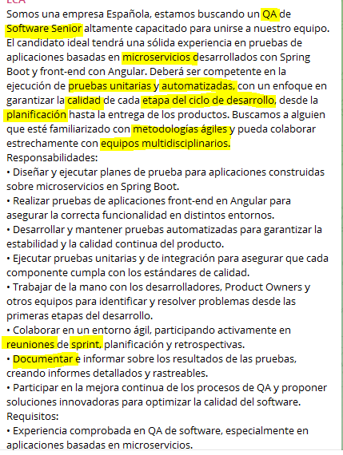
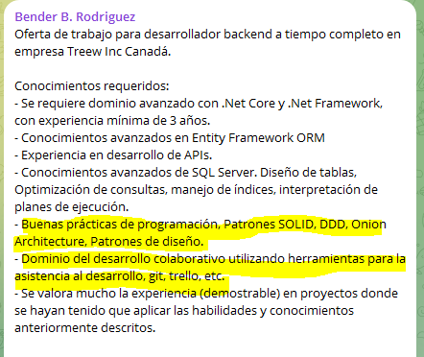
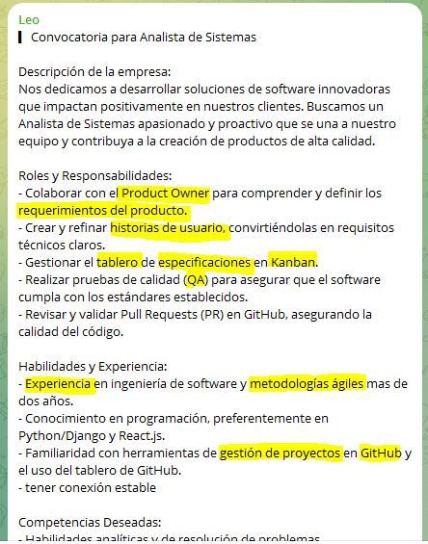
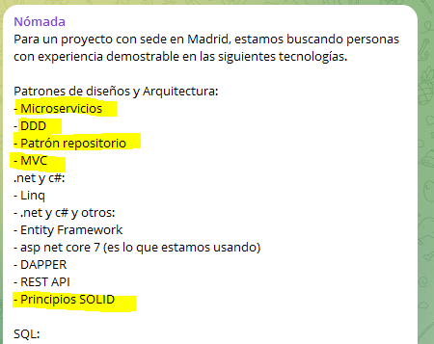
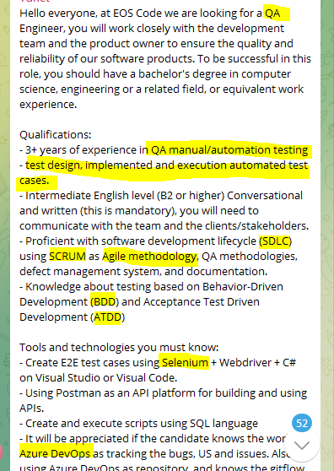
¿Es útil saber de Ingeniería de Software(IS)?
Sacado del grupo de telegram CubanTech Jobs

Slide 5
¿Qué es Ingeniería de Software?
Para contestar esta pregunta, primero respondamos otra:
¿Que NO es Ingeniería de Software?
NO ES la continuación del desarrollo de capacidades y habilidades de programación, como las obtenidas en cursos de Programación y Algoritmos o Estructuras de Datos durante sus estudios previos!

Slide 6
¿Qué es software para un estudiante?
Para un estudiante las precondiciones que se asumen para plantearle un problema de software son:
Todos los ejercicios y proyectos están relativamente bien definidos y para casi todas las preguntas hay respuestas
No es necesario el trabajo en equipos multidisciplinarios por largos períodos de tiempo para su realización
No es necesario modificar o darle mantenimiento a los programas semanas o meses después de haberlos entregado

Slide 7
¿Qué es software para un profesional?
La complejidad de los problemas es mucho mayor, porque :
Se requiere de mayor interacción con usuarios y desarrolladores
Implica un mayor volúmen de trabajo en un solo proyecto
Muchas veces requiere de esfuerzo multidisciplinario
Se busca obtener un programa diseñado con capacidad de generalización y/o extensibilidad, buena documentación y ampliamente probado.

Slide 8
Entonces ...
¿Que es Ingeniería de Software?
La Ingeniería de Software es una disciplina que se construye sobre los fundamentos de la Ciencia de la Computación, incluyendo Programación, Estructuras de Datos, Teoría de Algoritmos, etc., ocupándose de aprovechar sus técnicas y métodos para el desarrollo de programas y aplicándolos en la creación de sistemas de programas con requerimientos de tiempo, presupuesto, performance, funcionalidad ,variable, etc..

Slide 9
¿Como surgió y se desarrolló?
En los 60’s comenzó a ser evidente que:
Resolver un sistema de ecuaciones
NO ES LO MISMO que
Construir un sistema operativo
Una complejidad mucho mayor implica generalmente más personas, más tiempo, más esfuerzo de coordinación y organización, lo cual se parece a la problemática de muchos procesos productivos

Slide 10
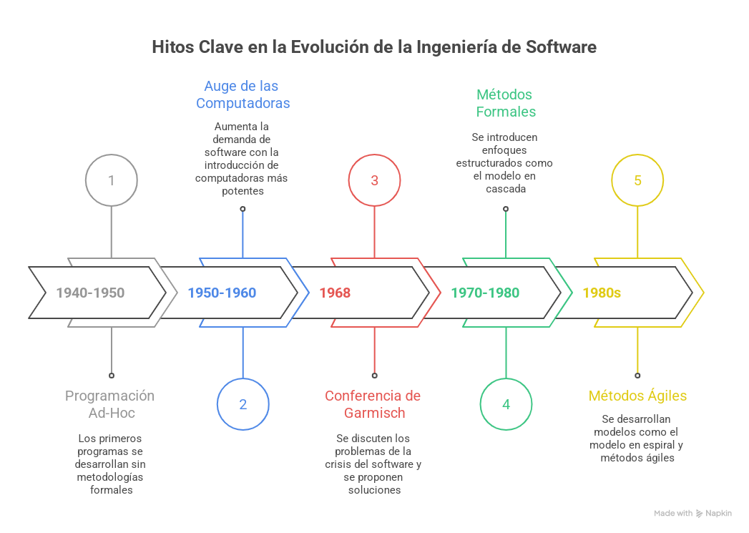
¿Como surgió y se desarrolló?
Notes:
La ingeniería de software surgió como respuesta a la creciente complejidad de los sistemas de software y la necesidad de métodos más estructurados y eficientes para su desarrollo. A continuación, se presenta un resumen de su evolución:
▎Orígenes (1940-1960)
1. Primera Generación (1940-1950):
• Los primeros programas eran desarrollados de manera ad-hoc, sin metodologías formales.
• La programación se realizaba en lenguajes de bajo nivel, como ensamblador.
2. Auge de las Computadoras (1950-1960):
• Con la introducción de computadoras más potentes, la demanda de software aumentó.
• Se empezaron a desarrollar lenguajes de programación de alto nivel (como FORTRAN y COBOL).
▎Crisis del Software (1960)
• A medida que los proyectos de software crecieron en tamaño y complejidad, comenzaron a surgir problemas significativos:
• Retrasos en la entrega de proyectos.
• Sobrecostos en el desarrollo.
• Bajos niveles de calidad y dificultad para mantener el software.
• En 1968, la Conferencia de Ingeniería de Software en Garmisch, Alemania, marcó un punto crucial, donde se discutieron estos problemas y se propusieron soluciones.
▎Formalización y Metodologías (1970-1980)
1. Desarrollo de Métodos Formales:
• Se introdujeron enfoques más estructurados, como el modelo en cascada, que proponía fases secuenciales (análisis, diseño, implementación, pruebas y mantenimiento).
2. Modelos y Métodos:
• Se desarrollaron modelos como el modelo en espiral (Boehm) y métodos ágiles en la década de 1980.
3. Aparición de la Ingeniería de Requisitos:
• Se empezó a prestar atención a la recopilación y gestión de requisitos para asegurar que el software cumpliera con las expectativas del cliente.

Slide 11
¿Como surgió y se desarrolló?
Entonces se llegó a un consenso:
Un sistema de software es un producto complejo, y su elaboración es un trabajo de ingeniería
Nota importante: La IS evoluciona a partir de la programación, cambiando la importancia y el peso de la codificación dentro del proceso en su conjunto
Notes:
▎
▎Conclusión
La ingeniería de software ha evolucionado desde un enfoque informal y ad-hoc hasta convertirse en una disciplina estructurada con metodologías bien definidas. Hoy en día, sigue adaptándose a las nuevas tecnologías y necesidades del mercado, buscando siempre mejorar la calidad, eficiencia y satisfacción del cliente en el desarrollo de software.

Slide 12
¿Cómo debe ser un ingeniero de software?
Ghezzi et al., en su libro “Fundamentals of Software Engineering”, inician la descripción de un Ingeniero de Software como “ … un buen programador, con amplio dominio de estructuras de datos y algoritmos y con habilidades para la codificación en uno o mas lenguajes de programación… “
Note que esto contradice algunas tendencias existentes que consideran al “analista” como el “cerebro” que no tiene que “ensuciarse las manos” programando, y en la practica hay unos cuantos que nunca se las han “ensuciado”

Slide 13
¿Por qué es complejo el proceso de desarrollo de Software?
Requisitos cambiantes: Los requisitos de los usuarios pueden cambiar a lo largo del proyecto, lo que puede llevar a reestructuraciones significativas y retrasos.
Interacción entre componentes: El software a menudo consiste en múltiples componentes que deben interactuar correctamente. La integración de estos componentes puede ser difícil de gestionar.
Escalabilidad: A medida que el software crece, la arquitectura debe ser capaz de manejar un aumento en la carga y la complejidad, lo que puede ser complicado de prever desde el principio.

Slide 14
¿Por qué es complejo el proceso de desarrollo de Software?
Tecnologías en evolución: Las herramientas, lenguajes y marcos de trabajo cambian rápidamente, lo que requiere que los desarrolladores se mantengan actualizados y adapten sus habilidades.
Colaboración en equipo: El desarrollo de software a menudo implica a múltiples personas con diferentes habilidades y estilos de trabajo, lo que puede generar conflictos y malentendidos.
Pruebas y calidad: Garantizar que el software funcione correctamente y sea seguro requiere un enfoque riguroso en pruebas, lo que puede ser un proceso laborioso.

Slide 15
¿Por qué es complejo el proceso de desarrollo de Software?
Gestión del tiempo y recursos: La planificación y gestión de tiempo y recursos son críticas, y cualquier desvío puede afectar el resultado final.
Aspectos no funcionales: Consideraciones como la seguridad, el rendimiento y la usabilidad son esenciales, pero a menudo se pasan por alto en las etapas iniciales.
Documentación: Mantener una documentación adecuada es fundamental para la mantenibilidad del software, pero a menudo se descuida durante el desarrollo.
Expectativas del cliente: Alinear las expectativas del cliente con lo que es técnicamente posible puede ser un desafío, especialmente si no hay una comunicación clara.

Slide 16
¿Por qué es complejo el proceso de desarrollo de Software?
Complejidad arbitraria: fundamentalmente porque depende de la voluntad y deseos de personas
Multidisciplinario: Adicionalmente se requiere del concurso de especialistas de otras disciplinas no afines a la computación (multidisciplinariedad)

Slide 17
¿Cuál es la situación actual ?
Se realizan esfuerzos importantes en los desarrollos teóricos de la Ciencia de la Computación :
Paradigma de la Orientación a Objeto
Estrategias y modelos para facilitar la reusabilidad de Componentes de Software
Inteligencia Artificial y Aprendizaje Automático: La IA se ha integrado en herramientas de desarrollo y pruebas, mejorando la eficiencia y la calidad del software.

Slide 18
¿Cuál es la situación actual ?
Se producen cada vez mas:
Ambientes para creación de prototipos (RAD) y visuales
Herramientas CASE
Patrones y Frameworks de componentes con diverso grado de especialización
DevOps y Automatización: La integración entre desarrollo y operaciones ha llevado a la adopción de prácticas DevOps, que buscan mejorar la colaboración y acelerar las entregas.
Nuevas Tecnologías: La nube, microservicios y contenedores han transformado cómo se desarrolla, despliega y mantiene el software.
Notes:
El término DevOps, que es una combinación de los términos ingleses development (desarrollo) y operations (operaciones), designa la unión de personas, procesos y tecnología para ofrecer valor a los clientes de forma constante.
¿Qué significa DevOps para los equipos? DevOps permite que los roles que antes estaban aislados (desarrollo, operaciones de TI, ingeniería de la calidad y seguridad) se coordinen y colaboren para producir productos mejores y más confiables. Al adoptar una cultura de DevOps junto con prácticas y herramientas de DevOps, los equipos adquieren la capacidad de responder mejor a las necesidades de los clientes, aumentar la confianza en las aplicaciones que crean y alcanzar los objetivos empresariales en menos tiempo.

Slide 19
¿Cuál es la situación actual ?
Las ideas de como organizar y hacer mas productivo el proceso surgen y se redefinen continuamente, por ejemplo:
Movimiento ágil de desarrollo
Métodos de diseño de software como TDD (Test Driven Design) o DDD (Domain Driven Design)
Notes:
Una complejidad mucho mayor implica generalmente mas personas, mas tiempo, mas esfuerzo de coordinación y organización, lo cual se parece a la problemática de muchos procesos productivos

Slide 20
Ciclo de Vida del Software
El Ciclo de Vida del Software es la secuencia de estados por la que va pasando un proyecto de software durante su desarrollo.
Dos modelos representativos de dos enfoques diferentes, los lineales y los evolutivos, son:
Modelo de la Cascada (Waterfall Model)
Modelo de la Espiral (Spiral Model)

Slide 21
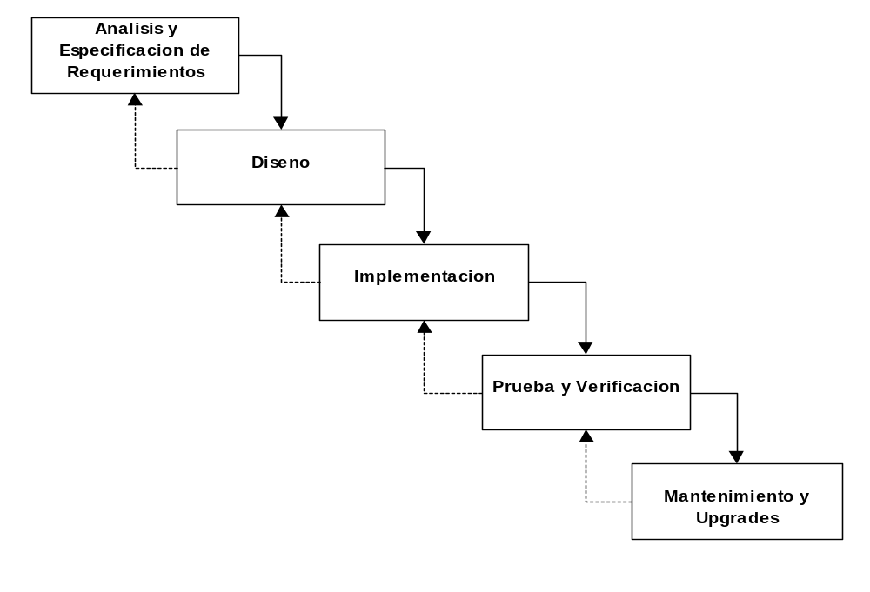
Ciclo de Vida del Software
Modelo en Cascada
El modelo en cascada es uno de los enfoques más tradicionales para el desarrollo de software. Se caracteriza por un enfoque secuencial, donde cada fase del ciclo de vida del software debe completarse antes de pasar a la siguiente
Notes:
1. Requisitos:
• En esta fase, se recopilan y documentan todos los requisitos del sistema. Los usuarios y partes interesadas proporcionan información sobre lo que esperan del software.
2. Diseño del sistema:
• Con los requisitos claros, se elabora un diseño del sistema que especifica cómo se implementarán esos requisitos. Esto incluye la arquitectura del software, la interfaz de usuario y las bases de datos.
3. Implementación (Codificación):
• En esta etapa, los desarrolladores escriben el código del software según el diseño previamente establecido. Se crean los diferentes módulos y componentes del sistema.
4. Pruebas:
• Una vez que el software se ha implementado, se realizan pruebas para identificar y corregir errores. Esto incluye pruebas unitarias, pruebas de integración y pruebas del sistema.
5. Despliegue:
• Después de que el software ha sido probado y se considera estable, se despliega en el entorno de producción. Esto implica la instalación y configuración del software para su uso por los usuarios finales.
6. Mantenimiento:
• Una vez que el software está en uso, puede requerir actualizaciones y mantenimiento para corregir errores, mejorar el rendimiento o adaptar el software a nuevos requisitos.

Slide 22
Ciclo de Vida del Software
Modelo Cascada
Características
Secuencial: Cada fase debe completarse antes de pasar a la siguiente.
Documentación exhaustiva: Se generan muchos documentos en cada fase, lo que facilita la comprensión y la gestión del proyecto.
Dificultad para adaptarse a cambios: Cambiar los requisitos en fases posteriores puede ser complicado y costoso.

Slide 23
Ciclo de Vida del Software
Modelo Cascada
Ventajas /Desventajas
Ventajas:
Estructura clara y fácil de entender.
Enfoque disciplinado con etapas bien definidas.
Ideal para proyectos con requisitos bien entendidos y estables.
Notes:
•
El modelo en cascada es adecuado para proyectos donde los requisitos son claros desde el principio y donde el riesgo de cambios es bajo. Sin embargo, en entornos más dinámicos, pueden ser más apropiados modelos ágiles o iterativos.

Slide 24
Ciclo de Vida del Software
Modelo Cascada
Ventajas /Desventajas
Desventajas:
Poco flexible ante cambios en los requisitos.
Puede llevar a retrasos si se encuentran problemas en fases posteriores.
No permite revisiones frecuentes, lo que puede resultar en un producto final que no cumpla con las expectativas del cliente.

Slide 25
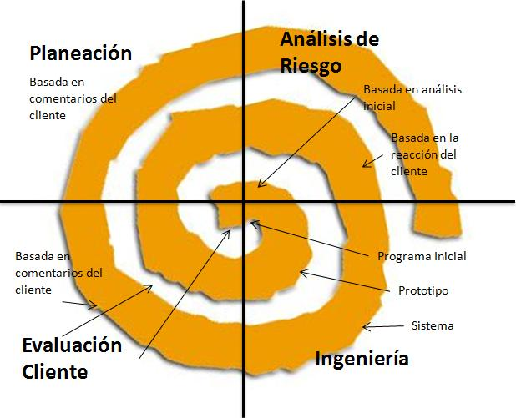
Ciclo de Vida del Software
Modelo de la espiral
El modelo en espiral es un enfoque de desarrollo de software que combina elementos del modelo en cascada y del desarrollo iterativo. Se centra en la gestión de riesgos y permite una evolución continua del software a través de ciclos repetidos
Notes:
Planeación: se determinan los objetivos, alternativas y restricciones
Análisis de Riesgos: se identifican problemas potenciales y se analizan soluciones alternativas
Producción: se produce una nueva versión del software
Evaluación cliente: el cliente acepta (o no) el software desde el punto de vista de funcionalidad y facilidad de uso

Slide 26
Ciclo de Vida del Software
Modelo de la espiral
Características del Modelo en Espiral
Iterativo: Cada ciclo (o espiral) permite revisiones y mejoras continuas.
Enfoque en Riesgos: La gestión de riesgos es un componente clave, lo que ayuda a mitigar problemas antes de que se conviertan en obstáculos significativos.
Flexibilidad: Permite adaptarse a cambios en los requisitos y a la evolución del proyecto.

Slide 27
Ciclo de Vida del Software
Modelo de la espiral
Ventajas
Reducción de Riesgos: La identificación temprana de riesgos ayuda a evitar problemas costosos más adelante.
Feedback Continuo: La participación del cliente en cada ciclo asegura que el producto final cumpla con sus expectativas.
Mejora Continua: La naturaleza iterativa permite mejorar el producto a lo largo del tiempo.

Slide 28
Ciclo de Vida del Software
Modelo de la espiral
Desventajas
Complejidad: La gestión de múltiples ciclos puede ser más compleja que otros modelos.
Costo: Puede ser costoso debido a la necesidad de realizar múltiples evaluaciones y ajustes.
Requiere Experiencia: Un equipo experimentado es necesario para gestionar adecuadamente los riesgos y las iteraciones.
Notes:
El modelo en espiral es especialmente útil para proyectos grandes y complejos donde los requisitos pueden cambiar durante el desarrollo y donde la gestión de riesgos es crucial.

Slide 29
Ciclo de Vida del Software
Etapa de Análisis
Esta etapa es donde se intenta comprender QUE debe hacerse. Puede dividirse en:
Estudio de factibilidad: es o no factible la construcción del software en el marco de la organización que lo enfrenta
Análisis de los requerimientos: interacción con el cliente /usuario para determinar con precisión QUE desea que el sistema realice
Definición o especificación de los requerimientos: definición lo mas precisa posible de los servicios que el sistema brinda, las restricciones que este impone a estos servicios, así como estudio de las entidades externas al sistema y las relaciones (interfaces) con estas

Slide 30
Ciclo de Vida del Software
Etapa de Diseño
Es el momento en el que se determina COMO serán satisfechos los requerimientos.
Generalmente se divide en dos partes:
Diseño estructural o de alto nivel
Diseño detallado
Consiste en detallar COMO hacer lo especificado en el análisis (QUE)

Slide 31
Ciclo de Vida del Software
Los métodos
Todo proceso productivo requiere de criterios organizativos y ciertos principios para su ejecución, por lo que conocer y comprender los métodos que se usan extensivamente en la industria del software es de mucha utilidad
Aclaración! El término Metodología se usa (y se abusa) comúnmente en la comunidad de IS para denotar métodos. Según Larousse método es un modo de decir o hacer una cosa con orden y según ciertos principios, mientras que metodología es la ciencia que estudia los métodos (Larousse)

Slide 32
¿Qué es Administración de Proyectos de Software?
La Administración de Proyectos de Software es el proceso de planificar, organizar, dirigir y controlar los recursos y actividades necesarios para desarrollar un software de manera efectiva y eficiente. Implica la aplicación de conocimientos, habilidades, herramientas y técnicas a las actividades del proyecto para cumplir con los requisitos y objetivos establecidos.

Slide 33
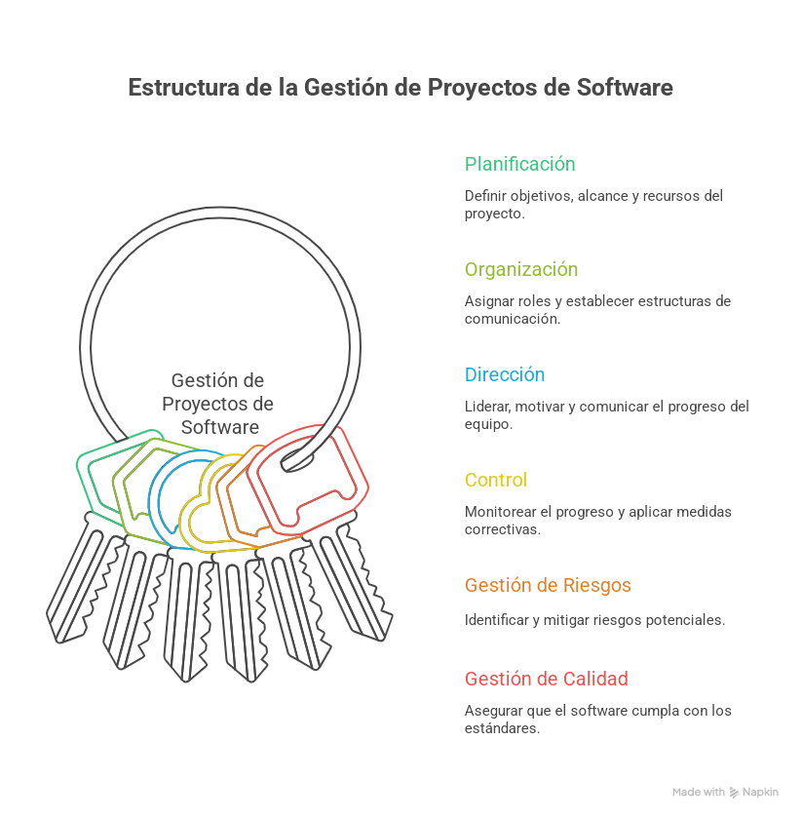
¿Qué es Administración de Proyectos de Software?
Notes:
▎Componentes Clave de la Administración de Proyectos de Software
1. Planificación:
• Definir los objetivos del proyecto.
• Establecer el alcance, cronograma y presupuesto.
• Identificar los recursos necesarios (humanos, tecnológicos, financieros).
2. Organización:
• Asignar roles y responsabilidades dentro del equipo.
• Establecer una estructura organizativa que facilite la comunicación y colaboración.
3. Dirección:
• Liderar al equipo del proyecto, motivar y resolver conflictos.
• Comunicar el progreso y los cambios a las partes interesadas.
4. Control:
• Monitorear el avance del proyecto en relación con el plan establecido.
• Implementar medidas correctivas cuando sea necesario para mantener el proyecto en curso.
5. Gestión de Riesgos:
• Identificar, evaluar y mitigar riesgos potenciales que puedan afectar el éxito del proyecto.
6. Gestión de Calidad:
• Asegurar que el software desarrollado cumpla con los estándares de calidad requeridos y satisfaga las necesidades del cliente.

Slide 34
¿Qué es Administración de Proyectos de Software?
Es la encargada de responder a preguntas como:
¿Qué documentos deben generarse y utilizarse en el desarrollo de un proyecto de software?
¿En qué momentos?
¿Cuáles son los puntos críticos y cuando controlar el avance?
¿Cómo evaluar el rendimiento del equipo de desarrollo?

Slide 35
¿Qué es Economía de un Proyecto de Software?
La Economía de un Proyecto de Software se refiere al análisis y la evaluación de los costos, beneficios y viabilidad económica de desarrollar un software específico. Este concepto es fundamental para tomar decisiones informadas sobre si llevar a cabo un proyecto, cómo gestionarlo y qué recursos asignar.
Notes:
▎

Slide 36
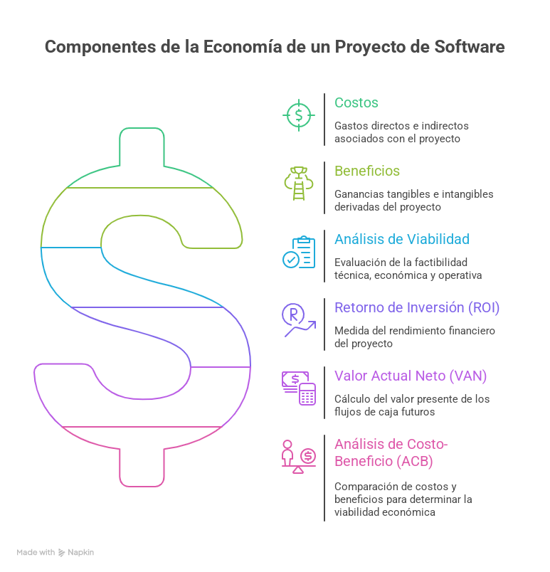
¿Qué es Economía de un Proyecto de Software?
Notes:
Componentes Clave de la Economía de un Proyecto de Software
▎
1. Costos:
• Costos Directos: Gastos directamente atribuibles al proyecto, como salarios del equipo, licencias de software, hardware y otros recursos.
• Costos Indirectos: Gastos generales que no se pueden asignar directamente al proyecto, como servicios públicos, administración y soporte.
• Costos Oportunidad: Pérdidas potenciales al elegir un proyecto sobre otro.
2. Beneficios:
• Beneficios Tangibles: Aumento en ingresos, reducción de costos operativos o mejoras en la eficiencia.
• Beneficios Intangibles: Mejora en la satisfacción del cliente, reputación de la empresa o ventajas competitivas.
3. Análisis de Viabilidad:
• Evaluación de la factibilidad técnica, económica y operativa del proyecto.
• Análisis de riesgos asociados y su impacto en los costos y beneficios.
4. Retorno de Inversión (ROI):
• Cálculo que mide el rendimiento financiero del proyecto en relación con su costo.
• Fórmula básica: ROI = (Beneficios - Costos)/Costos × 100
5. Valor Actual Neto (VAN):
• Método que calcula el valor presente de los flujos de caja futuros generados por el proyecto, descontando los costos iniciales.
• Un VAN positivo indica que el proyecto es económicamente viable.
6. Análisis de Costo-Beneficio (ACB):
• Comparación sistemática entre los costos y beneficios esperados del proyecto para determinar su viabilidad económica.

Slide 37
¿Qué es Economía de un Proyecto de Software?
Importancia
Toma de Decisiones Informadas: Ayuda a los gerentes y stakeholders a decidir si proceder con un proyecto, modificarlo o cancelarlo.
Asignación Eficiente de Recursos: Permite una mejor planificación y uso de los recursos disponibles.
Justificación Financiera: Proporciona una base sólida para justificar inversiones ante inversores o partes interesadas.
Gestión de Riesgos: Identifica posibles problemas económicos antes de que se conviertan en obstáculos significativos.
Notes:
▎Conclusión
La economía de un proyecto de software es esencial para garantizar que se maximicen los beneficios y se minimicen los costos, contribuyendo así al éxito general del proyecto y a la sostenibilidad financiera de la organización. Un análisis económico riguroso permite a las empresas tomar decisiones estratégicas que alineen sus objetivos comerciales con el desarrollo tecnológico.

Slide 38
¿Qué es Economía de un Proyecto de Software?
La que responde a:
¿Cuan voluminoso puede ser el proyecto?
¿Cuanto costará?
¿Cuanto tiempo tomará?
¿Cuanto personal se necesitará?
Notes:
.

Slide 39
¿Cómo debe ser el equipo de desarrollo?
La selección del equipo de desarrollo es esencial:
Debe tener representados puntos de vistas opuestos constructivamente (no robots obedientes)
Debe existir respeto profesional entre sus miembros
Es recomendable que existan diferentes niveles de habilidades (conceptuales, “cacharreros”, etc..)
Deben ser capaces de auto organizarse y cooperar

Slide 40
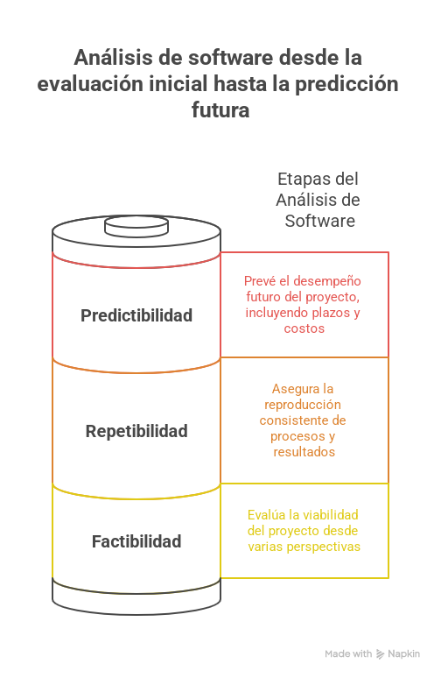
¿Qué pasos debemos seguir para enfrentar un Proyecto de Software?
Conocer el Problema (Especificaciones, Requerimientos, Restricciones)
Notes:
1. Análisis de Factibilidad
El análisis de factibilidad evalúa si un proyecto de software es viable y si puede ser realizado con éxito.
▎2. Análisis de Repetibilidad
El análisis de repetibilidad se centra en la capacidad de reproducir procesos, pruebas y resultados en el desarrollo de software. Es esencial para asegurar la calidad y la fiabilidad del producto final.
3. Análisis de Predictibilidad
El análisis de predictibilidad se centra en la capacidad de prever el desempeño futuro del proyecto, incluyendo plazos, costos y calidad.
▎Conclusión
Estos análisis son fundamentales para la planificación, ejecución y control de proyectos de software. El análisis de factibilidad ayuda a determinar si un proyecto debe llevarse a cabo; el análisis de repetibilidad asegura que los procesos sean consistentes y confiables; y el análisis de predictibilidad permite anticipar problemas y gestionar expectativas. Juntos, contribuyen a un desarrollo más efectivo y exitoso.

Slide 41
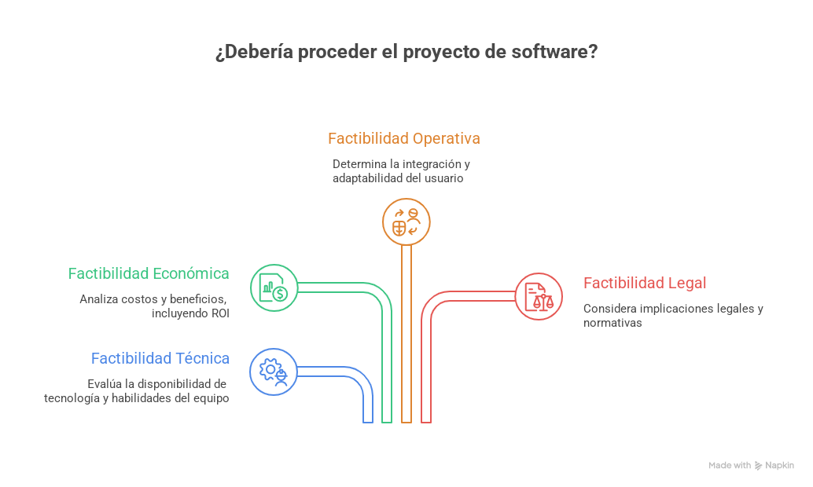
¿Qué pasos debemos seguir para enfrentar un Proyecto de Software?
Notes:
1. Análisis de Factibilidad
El análisis de factibilidad evalúa si un proyecto de software es viable y si puede ser realizado con éxito. Se considera desde varias perspectivas:
• Factibilidad Técnica: Determina si la tecnología necesaria para el proyecto está disponible y si el equipo tiene las habilidades necesarias para implementarla.
• Factibilidad Económica: Evalúa el costo del proyecto en comparación con los beneficios esperados. Incluye análisis de retorno de inversión (ROI) y costos a lo largo del ciclo de vida del software.
• Factibilidad Operativa: Examina si el software se puede integrar en las operaciones existentes de la organización y si los usuarios finales pueden adaptarse al nuevo sistema.
• Factibilidad Legal: Considera las implicaciones legales y normativas que podrían afectar el desarrollo y uso del software.

Slide 42
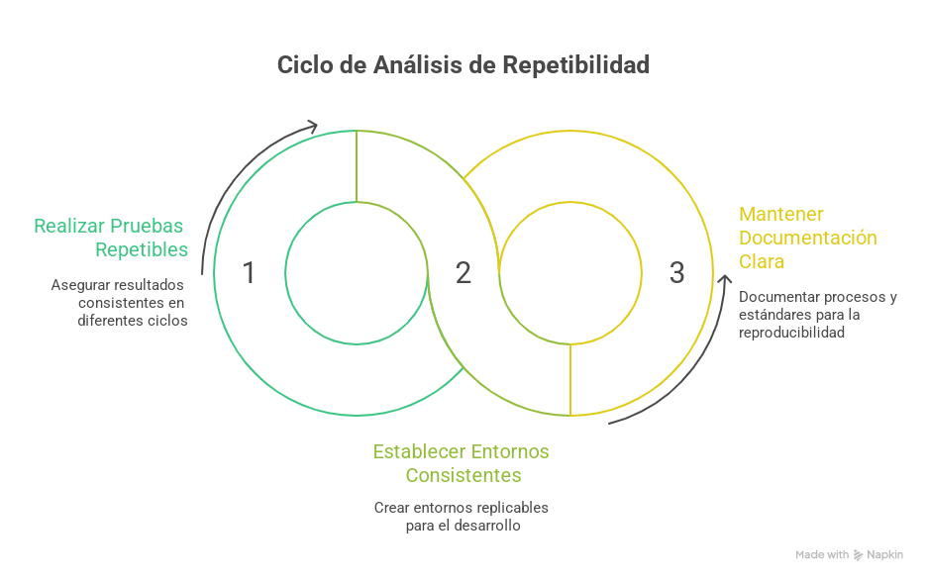
¿Qué pasos debemos seguir para enfrentar un Proyecto de Software?
Notes:
▎2. Análisis de Repetibilidad
• Pruebas Repetibles: Asegurarse de que las pruebas se puedan realizar bajo las mismas condiciones y que los resultados sean consistentes en diferentes ciclos de desarrollo.
• Entornos Consistentes: Utilizar herramientas y técnicas que permitan crear entornos de desarrollo y producción replicables (como contenedores o máquinas virtuales).
• Documentación y Estándares: Mantener documentación clara y seguir estándares establecidos para asegurar que todos los miembros del equipo puedan reproducir procesos y resultados.

Slide 43
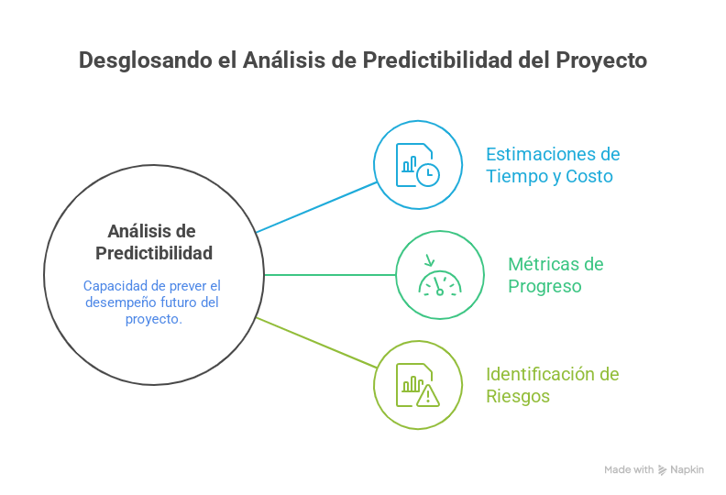
¿Qué pasos debemos seguir para enfrentar un Proyecto de Software?
Notes:
3. Análisis de Predictibilidad
• Estimaciones de Tiempo y Costo: Utiliza métricas históricas y modelos de estimación para prever cuánto tiempo y recursos se necesitarán para completar el proyecto.
• Métricas de Progreso: Monitorea el avance del proyecto en relación con los planes establecidos, permitiendo ajustes proactivos si es necesario.
• Identificación de Riesgos: Analiza los riesgos potenciales que podrían afectar el éxito del proyecto y desarrolla estrategias para mitigarlos.

Slide 44
¿Qué pasos debemos seguir para enfrentar un Proyecto de Software?
Formar el equipo de desarrollo
Seleccionar enfoque metodológico o método
Decidir arquitectura preliminar
Primera aproximación a la descomposición modular del problema
Estimación de esfuerzo necesario

Slide 45
¿Cómo queremos que sea el software?
A cualquier desarrollador que se le pregunte ¿Cómo deseas que sean tus programas?, la respuesta incluirá seguramente varias de las siguientes propiedades:
    rápidos
    confiables
    fáciles de usar
    legibles
    modulares
    estructurados

Slide 46
¿Cómo queremos que sea el software?
Y posiblemente lleven algo de razón, pero …
por ejemplo, ¿de que puede servir que un producto de software sea rápido si eso no es necesario para el cliente?
Ejemplos de extremos

Slide 47
Software de calidad y calidad del software
Software de Calidad
Se refiere a un producto de software que cumple con los requisitos y expectativas establecidos por los usuarios y stakeholders.
Un software de calidad es aquel que:
Cumple con Especificaciones: Satisface las especificaciones funcionales y no funcionales definidas en los requisitos del proyecto.
Es Fiable: Funciona correctamente bajo condiciones específicas y tiene una tasa baja de fallos.

Slide 48
Software de calidad y calidad del software
Software de Calidad
Es Usable: Ofrece una experiencia de usuario positiva, facilitando la interacción y el aprendizaje por parte de los usuarios.
Es Mantenible: Puede ser modificado y actualizado fácilmente para adaptarse a cambios en el entorno o en los requisitos.
Es Eficiente: Utiliza recursos de manera óptima, incluyendo tiempo de respuesta y uso de memoria.

Slide 49
Software de calidad y calidad del software
Calidad del Software
Se refiere al proceso y a las métricas utilizadas para evaluar y asegurar que el software cumple con los estándares de calidad. La calidad del software implica:
Pruebas y Validación: Implementación de pruebas sistemáticas (unitarias, de integración, funcionales, etc.) para identificar y corregir defectos.
Métricas de Calidad: Uso de métricas como la cobertura de código, la densidad de defectos, el tiempo medio entre fallos (MTBF) y otros indicadores para evaluar la calidad del software.

Slide 50
Software de calidad y calidad del software
Calidad del Software
Proceso de Desarrollo: Adopción de metodologías ágiles, DevOps, o modelos en cascada que fomentan buenas prácticas en el desarrollo para mejorar la calidad del producto final.
Gestión de Riesgos: Identificación y mitigación de riesgos que podrían afectar la calidad del software durante su desarrollo y mantenimiento.

Slide 51
Software de calidad y calidad del software
Relación entre Ambos Conceptos
Interdependencia: Un software de calidad es el resultado de un enfoque sólido en la calidad del software. Las prácticas y procesos implementados para asegurar la calidad son fundamentales para lograr un producto final que cumpla con las expectativas.
Ciclo de Vida: La calidad del software debe ser considerada a lo largo de todo el ciclo de vida del desarrollo, desde la planificación y diseño hasta la implementación, mantenimiento y eventual retiro del software.
Notes:
▎Conclusión
En resumen, "software de calidad" se refiere al producto final que satisface las necesidades del usuario, mientras que "calidad del software" se refiere a los procesos y prácticas implementadas para garantizar que se logre ese nivel de calidad. Ambos son cruciales para el éxito en el desarrollo de software y deben ser gestionados de manera efectiva.

Slide 52
Características medibles de la calidad del software
Corrección es la capacidad de los productos de software de ejecutar las tareas exactas tal y como están definidas en sus ESPECIFICACIONES
Robustez es la capacidad de los sistemas de software de reaccionar apropiadamente ante condiciones anormales (Se refiere por tanto a CASOS NO CUBIERTOS POR LA ESPECIFICACIÓN)
EXTENSIBILIDAD es la facilidad de adaptar los productos de software a los cambios de especificación

Slide 53
Características medibles de la calidad del software
REUSABILIDAD es la capacidad de los elementos de software de servir para la construcción de muchas aplicaciones diferentes
EFICIENCIA es la capacidad de un sistema de software de exigir la menor cantidad de recursos de hardware para cumplir sus funciones
COMPATIBILIDAD es la facilidad de combinar elementos de software con otros

Slide 54
Características medibles de la calidad del software
PORTABILIDAD es la facilidad de transferir los productos de software a varios entornos de hardware y software
FACILIDAD DE USO es la facilidad con la cual las personas de diferentes formaciones y calificaciones pueden aprender a usar los productos de software y aplicarlos a resolver problemas

Slide 55
Resumen
Para la producción de software es necesario entender primero el QUE para después pensar en el COMO
El QUE se obtiene en la etapa de análisis del ciclo de vida , recogida de requerimientos
El COMO se ejecuta en las restantes etapas del ciclo de vida y se emplean metodologías
Entender la ingeniería de software como un proceso donde intervienen variables de tiempo, presupuesto, recursos, performance

